Slide 1
Olsr路由协议
软网1601 许楚薇
软网1603 张晓萌

Slide 2
OLSR路由协议
OLSR路由协议是IETF MANET工作组为无线移动Ad Hoc（无线自组）网提出的作为RFC标准化的一种表驱动先应式路由协议。该协议在传统的链路状态算法基础上采用MPR(multipointreplay，多点中继)机制来减少协议开销。
OLSR协议中每个节点通过周期性地交换链路状态信息来维护整个网络的拓扑信息。

Slide 3
Olsr数据结构
Olsr首部
HEllO消息
TC消息
HNA消息
MID消息
信息表

Slide 4
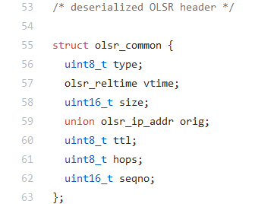
Olsr首部
type：消息类型；
Vtime：本条消息中的内容在多长时间内可以保证真实有效；
size：消息的大小；
orig：消息的发送端地址；
ttl：跳数，
hops：目前本消息已经经过的跳数；
seqno：消息序列号，唯一标识本消息，保证消息不会被发送回来。

Slide 5
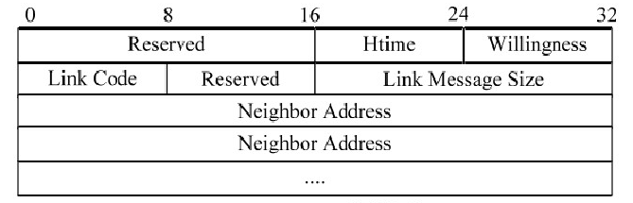
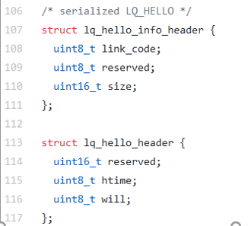
HEllO消息（两种控制消息 之一，用于发现邻居和节点 邻居表建立。）
节点周期性地向邻居节点广播HELLO消息以得到邻居及链路状态，节点在接收到HELLO分组后，启动HELLO消息处理过程，判断邻居节点的链路状态并维护自己的一跳邻居表和二跳邻居表，HELLO分组只在产生HELLO分组的节点的一跳范围内传播。

Slide 6
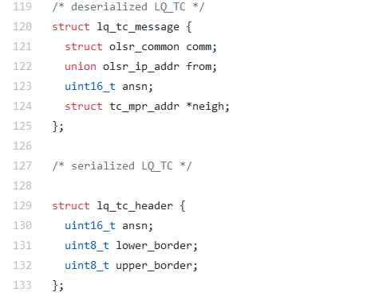
TC消息（声明MPR信息，包括拓扑结构信息，通过这个信息计算路由）
只有MPR节点才会向网络中发送TC控制消息并且参与路由计算，而其他不被任何节点选做MPR节点的节点则不参与路由计算也不发送和转发TC消息。
网络中节点周期的发送TC分组，以声明自己的MPR Selector集，如果此节点没有被任何节点选做MPR，则它的MPR Selector集为空,此节点不发送TC分组。

Slide 7
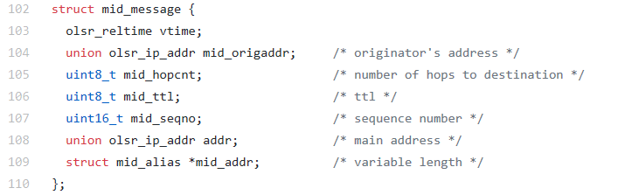
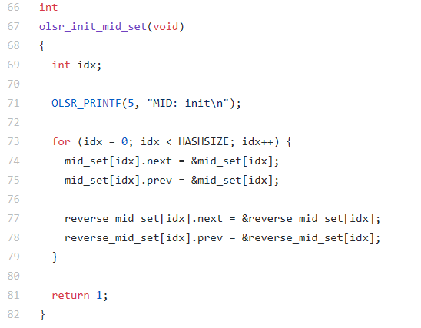
MID消息（实现多重OLSR接口通信，多接口声明消息）
节点接收到MID消息之后会将MID消息中包含的多个接口的地址和主地址填充进拓扑集。节点通过MID消息获得多接口信息。
初始化MID消息的通信对象。reverse_mid_set[idx].next标记下一跳的节点，即该节点将该MID消息发给谁；reverse_mid_set[idx].prev标记上一跳节点，即该节点从谁接收到MID消息，这两个数组标记了所有和该节点距离不超过一跳的节点。

Slide 8
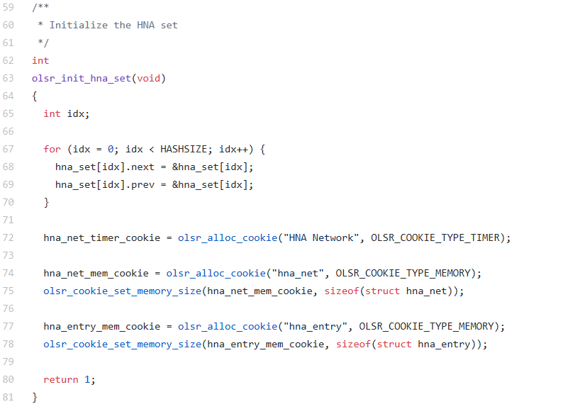
HNA消息（提供将外部路由信息注入OLSR自组织网的能力，方便接受方构造适当的路由表）
为了提供注入外部路由的这种能力，信息进入OLSR MANET，具有这种非MANET接口的节点，定期发布HNA（Host and Network Association）消息，其中包含足够的信息，以便收件人能够构造一个合适的路由表。
HNA将OLSR的移动自组网接口与没有接口的OLSR相连。
HNA消息创建了对于时间和历史路径的cookie。

Slide 9
信息表
neighbor_main_addr | status | willingness | is_mpr | was_mpr
skip | neighbor_2_nocov | linkcount
邻居表
MPR Selector表
拓扑表
路由表
MS_main_addr | MS_timer
vertex_node | addr | cand_tree_node | path_cost
path_list_node | edge_tree | prefix_tree | next_hop
edge_gc_timer | validity_timer | refcount | msg_seq
msg_hops | hops | ansn | ignored
err_seq | err_seq_valid
rt_dst | rt_best | rt_nexthop | rt_metric

Slide 10
路由协议
邻居发现处理
MPR
拓扑建立
路由

Slide 11
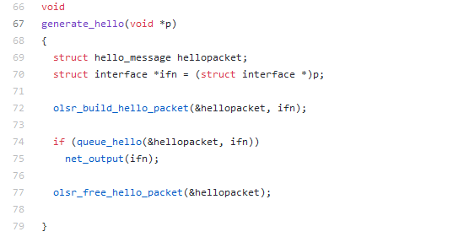
邻居发现处理
生成HELLO消息
generate_hello函数生成一个消息，经过queue_hello (build_msg.c)处理后生成带有参数hellopacket内容的HELLO包，创建成功，则可以net_output函数将包发送出去。

Slide 12
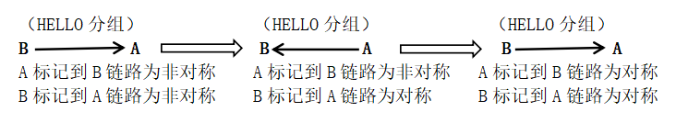
链路状态判断
节点B向邻居节点广播HELLO分组，A接收到HELLO分组，A将B放到自己的邻居节点中，并将B标记为非对称；A向邻居节点广播HELLO分组，节点B接收到HELLO分组，B接收到分组时标记到节点A的链路状态为对称的；B再次广播HELLO分组，A接收到分组，标记到B的链路状态为对称。

Slide 13
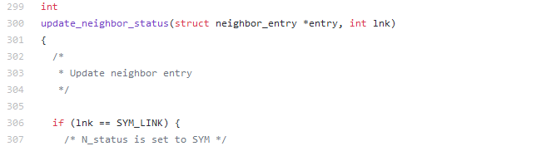
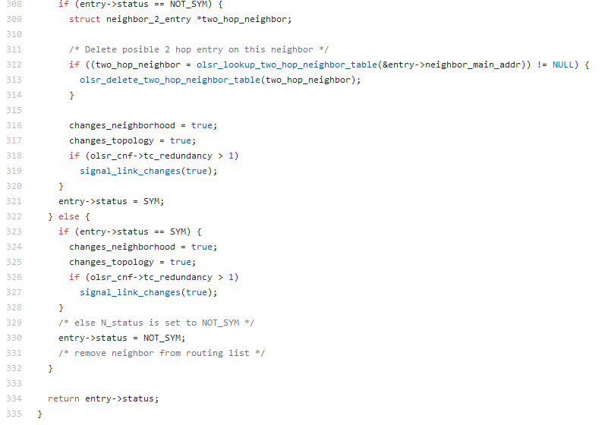
对邻居表和邻居节点进行操作
节点接受到HELLO包后，将会对自己的邻居表进行操作，涉及到以下几个函数。
olsr_init_neighbor_table(neighbor_table.c)，将每个邻居表初始化为仅有一个指向自身的节点的链表。
olsr_del_nbr_list(neighbor_table.c)，删除释放一个两跳邻居节点，并将全局变量change_neightborhood,change_topology置为真，通知网络重新计算MPR集和路由表。
olsr_delete_neighbor_2_pointer(neighbor_table.c)，根据给定的邻居节点地址删除对应的两跳邻居节点。
函数功能：更新邻居表中的状态为link。
通知全网进行MPR选举和路由表更新

Slide 14
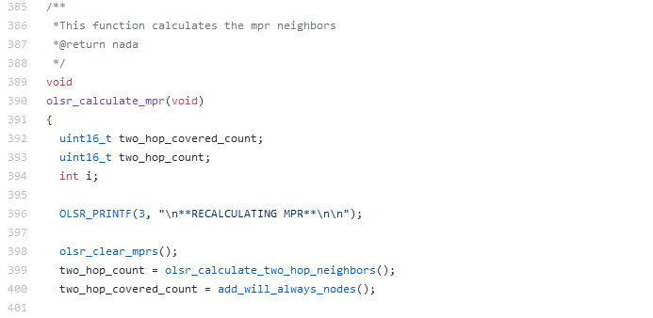
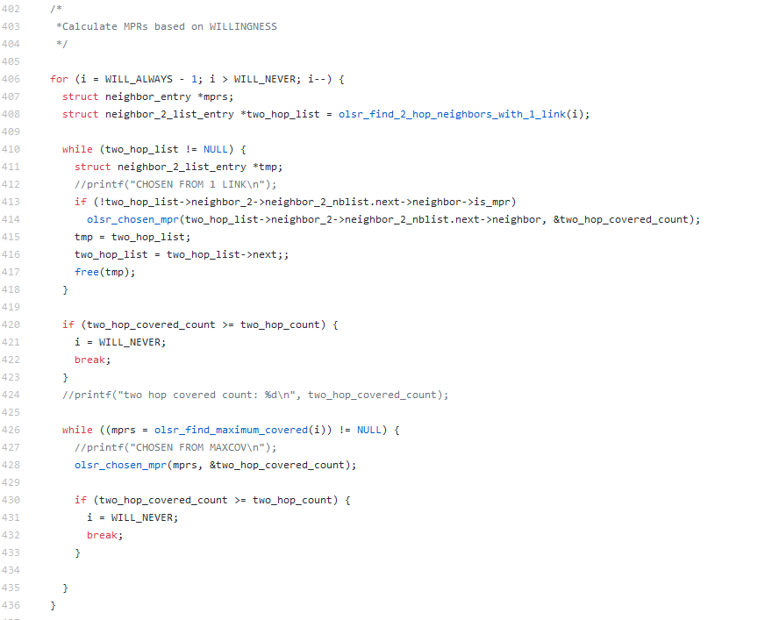
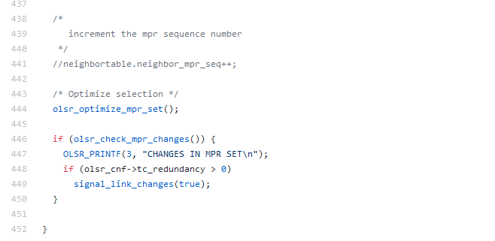
MPR
1）将所有willingness为WILL_ALWAYS的成员加入MPR集中，
2）计算所有节点的深度，
3）将所有存在唯一连接的两跳邻居节点的节点加入MPR。
4）若两跳邻居节点集中存在不被MPR集中任何节点覆盖的节点，执行以下过程，若不存在，结束算法。
a）对一条邻居节点中所有节点计算可达性，
b) 在一条邻居节点中达到新非0，且具有最高willingness的节点中选择一个MPR，有多种选择时，选择可达性最高的。还有最高选择的时候，选择深度最高的。移除二跳邻居节点中被MPR覆盖最多的节点，返回第三步。
5）将节点每个接口的MPR集组合在一起，建立起节点的MPR集。

Slide 15
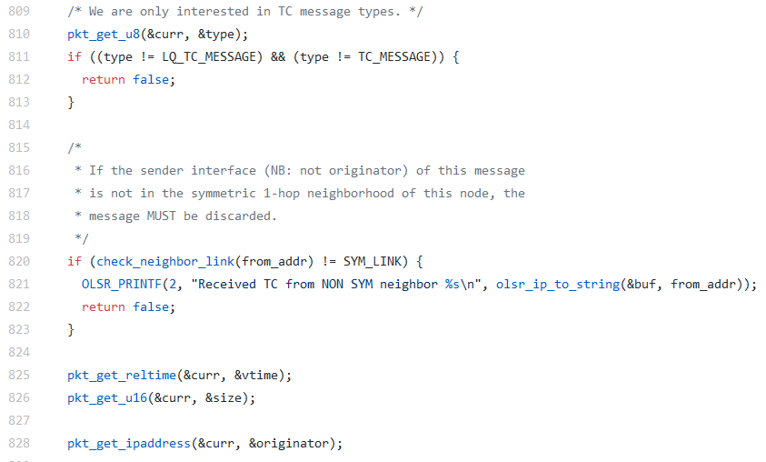
拓扑建立
网络中被选为MPR节点的节点每隔一段时间就会向网络中广播拓扑控制（TC）消息，来维护网络中的拓扑信息。为了减少网络中的洪泛，olsr采用了如下规则，对于相同的TC消息，接收节点只在从发送方为自己的MPR节点且第一次收到的情况下转发，在之后收到不是相同的TC消息时不予转发。这则规定有效地避免了广播风暴。

Slide 16
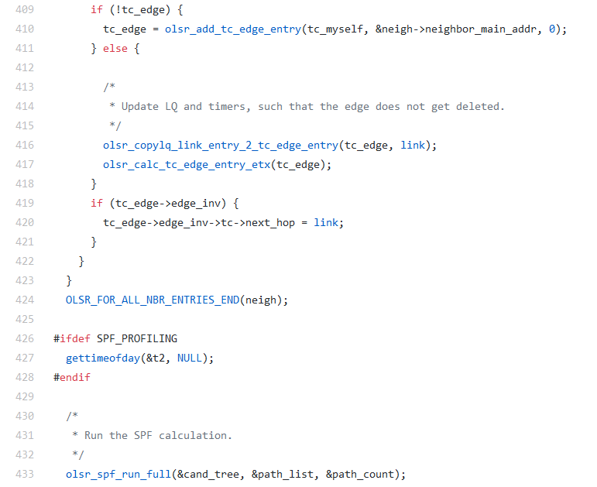
路由计算
网络中的每个节点通过TC消息的扩散获得关于全网的拓扑图，再根据邻居表和拓扑表，每个节点再独立地用Dijkstra计算出自己的路由表。
路由节点启动后，首先发现相邻节点并得到地址。然后路由节点测试到每一个相邻节点的链路成本和状态，并记录下来构造自己和相邻节点的链路状态表，在接受到整个网络的拓扑信息构造拓扑图后利用Dijikstra计算出到目的节点的最短路径。

Slide 17
谢谢

